Slide 1
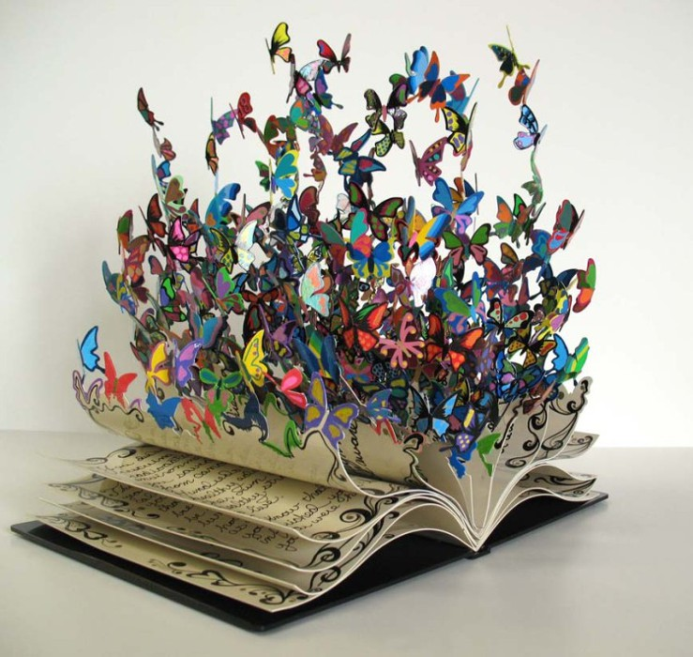
Занятие 5 Учимся нестандартно сочинять

Slide 2
Креативность:
интеллект + воображение

Slide 3
Ответьте на вопросы (письменно)
Пример первый:
Что пролетело за окном?
Почему они плакали?
Что он делает?
Пример второй:
Кто такой Итан?
Почему он радуется?
Что он будет делать дальше?
Пример третий:
Что находится под вашим домом на глубине километра?
Как это можно использовать?
Как это может навредить?

Slide 4
Упражнение «Что я умею делать»

Slide 5
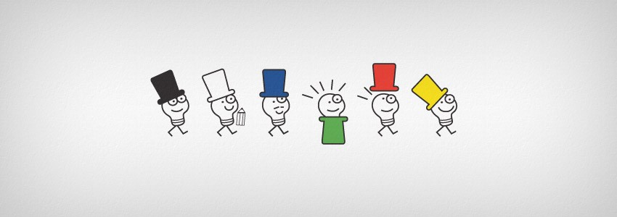
Метод «Шесть шляп мышления» Эдварда де Боно
Без нестандартного мышления и новых концепций движение вперед невозможно.
Эдвард де Боно

Slide 6
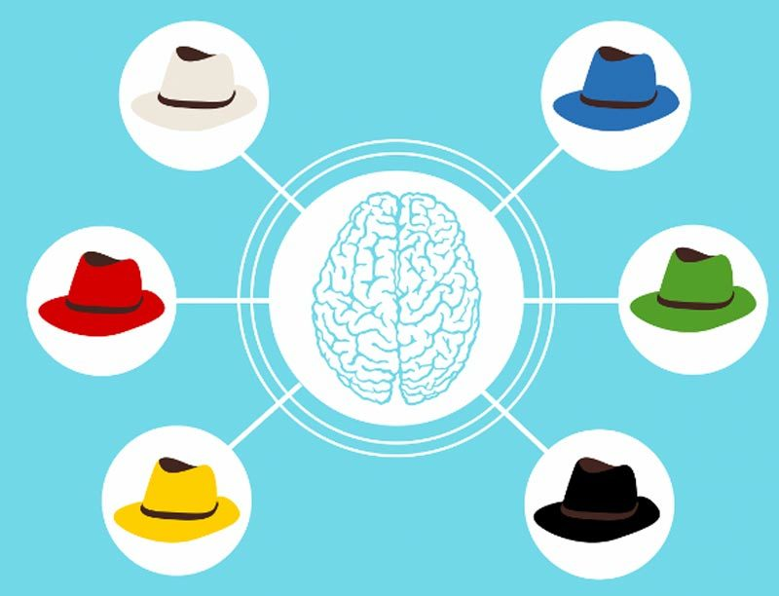
6 шляп = 6 путей, способных нарушить привычное для мозга состояние мышления и принятия решений.

Slide 7
Версия Белой шляпы сказки «Репка»
В хозяйстве «Последствия Октября», в центральной усадьбе проживает семья И.В. Пупыркина, который, по словам соседей, занимается выведением новых видов овощных культур. Лицензии на данный вид деятельности г. И. В. Пупыркин не имеет.
Первого мая 2001 года г. И. Пупыркин начал эксперимент по выращиванию выведенной им репы пупырчатой. Данный сорт репы получил латинское название «Репус пупыргигантикус». Товар не сертифицирован.
Согласно предположениям исследователя, данный сорт репы растет в два раза быстрее обычных сортов, а его урожайность в три-четыре раза выше, чем у имею­щихся аналогов.
Пятнадцатого июня 2001 года г. Пупыркин приступил к сбору урожая. Репа дала такой большой урожай, что семья Пупыркиных, состоящая из трех человек и двух домашних животных, не справилась с его уборкой.
После рассмотрения запроса г. И. Пупыркина правление хозяйства выделило ему репоуборочный комбайн системы «Грызун». С помощью репоуборочного ком­байна урожай был убран силами семейной бригады Пупыркиных.

Slide 8
«Вот жизнь, елки-палки, крестьянская», — сокрушенно сплюнул дед и раздра­женно пнул ком грязи. — «И семян-то приличных не купить! Одна репа осталась», — уже печально закончил он и обессилено присел на бревно.
«Что делать, и на том спасибо при наших-то пенсиях», — примирительно вор­ковала бабка.
«Да ты что, старая, этого негодяя агронома задумала защищать», — в гневе заорал дед. — «Это он все лучшие семена захапал, а нам неходовую репу подсу­нул!» — и дед с чувством сломал подвернувшуюся под руки ветку.
«Ничего, ничего, ты посади, может, вырастет», — сказала бабка, смахнув, пока никто не видит, скорбную слезу.
Долго ли коротко ли, выросла репка, да такая огромная, что и солнца не ви­дать.
«Ого!» — только и смог сказать дед, удивленно почесывая затылок.
«Вот бог послал, так послал!» — радостно залепетала бабка. — «Услышал наши молитвы», — и слезы радости полились из глаз бабки.
«А этот агроном, ничего, парень толковый», — романтично протянула внучка, но так, чтобы ее никто не услышал.
«Нашли, чему радоваться, не мясо же выросло», — разочарованным хором тявкнули и мяукнули Жучка и Мурка.
«Репка, конечно, не сыр, но есть можно», — загадочно пискнула мышь, урча брюхом.
Все вместе, ведомые каждый своим ожиданием, они вытащили репку. И радо­вались урожаю, как дети.

Slide 9
В одной заброшенной деревне, в которой и было-то два полуразрушенных дома, жили-были дед да баба. Были они старые и хворые. В хозяйстве остались у них только облезлые да хромые кот с собакою, да мышь немощная. И вот, когда все были уже при смерти от недоедания, приехала из города внучка. Вся продвинутая такая: губы накрашены, пахнет дорогим парфюмом, в то время, когда родные де­душка и бабушка помирают с голоду! У бабы с дедом глаза заблестели — надежда появилась, что внучка их накормит. Но не тут-то было! Внучка тут и говорит:
«Благотворительностью заниматься сейчас невыгодно! Вы и так на свою пен­сию у меня треть налогов забираете, а еще говорите, что есть нечего! «Чтобы накормить голодного, не надо ему давать рыбу, надо научить его ловить рыбу!» — так говорят умные люди!
«Деточка!» — взмолились дед с бабкой. — «Да нам рыбу-то и есть нечем — зу­бов-то нет! Нам бы хоть репку вареную покушать», — просят старые.
«Нечего вам тут хандрить, да придуриваться», — отвечает внучка, — «чай, не в загазованном городе живете, а на свежем воздухе! Вот вам семя репки — новый сорт, французский, голландского развеса. Посадите — вырастет. Если не отрави­тесь, семенами потом торговать будем».
Хорошо, на ту пору уже снег сошел, земля, вроде, отогрелась. Пошел дед в огород, посадил семечко.
Сидят дед с бабкой в избе неделю, другую, третью... И видят, небо все хмурит­ся, да хмурится, солнца не видно, а дождь не идет. Решил дед все-таки из дома выйти, посмотреть, что за погоды во дворе стоят такие хмурые.
Вышел дед на улицу — солнце светит. А под окном гигантская репа вымахала! В два раза больше самого деда вместе с бабкой, если их друг на дружку поста­вить! Вот что свет загораживало.
Дед и не пробовал даже вытаскивать ее из земли. Подошел так пару раз, но­жичком по кусочку отрезал, бабка сварила, они наконец поели.
На ту пору внучка опять приехала, смотрит на репу — слюни текут. Так и за­хлебнулась в слюне-то. А бабка с дедом еще долго ту репу отрезали, да варили, делились с собакой, кошкой и мышью. Только все сильно сокрушались, что наслед­ников у них нет, не на кого семена репкины оставить...

Slide 10
В одной процветающей чудесной стране жила-была пара любящих друг друга, уже немолодых людей. За свою жизнь они принесли много добра: родили и воспи­тали детей — теперь те в городе живут, пользу людям приносят, построили краси­вый прочный дом — он еще и правнукам служить будет, защищали окружающую природу, помогали животным.
Несмотря на почтенный возраст, они не тратили свое время на просмотр «мыльных опер» или на обсуждение сплетен и политических новостей. Все свободное время они посвятили выведению и выращиванию новых сортов фруктов и овощей. С одной сто­роны, это приносило им дополнительный доход, а с другой — им нравился сам процесс селекции. Общее дело объединяло их и укрепляло их чувства к друг другу.
Однажды, собравшись вечером у телевизора, их дети, живущие в городе, уви­дели репортаж о вручении государственной премии родителям. Те стояли рядом с гигантской репой, которая заняла первое место на выставке достижений сельско­го хозяйства.
Премиальные деньги принесли большую пользу: внучка была отправлена на обучение в Гарвардский университет, а сами супруги наконец смогли осуществить давнюю мечту — отправились в кругосветное путешествие вместе со своими люби­мыми животными.

Slide 11
Когда у деда на огороде выросла невиданных размеров репка, встал вопрос: как ее выкапывать и использовать. Дед, а о нем нужно сказать, что он был заслу­женный изобретатель и рационализатор, собрал свое семейство для проведения «мозгового штурма».
— Итак, — начал он, когда его жена, внучка, собака, кот и белая мышь были в сборе, — перед нами стоит серьезная, но приятная проблема. Урожай выведенной тобой, внучка, репы, показал жизнеспособность этого сорта! Поздравляю! Он превзошел все ожидания. Но что будем делать? Предлагаю создать поле идей по проблеме — как выкопать репку. Высказывайтесь, пожалуйста!
«Предлагаю пригласить Ваньку из соседнего села с бригадой», — потупившись сказала внучка.
«Отлично, записываю», — отреагировал дед.
«А я предлагаю отрезать от репки по кусочку, пока не кончится», — сказала бабка, потирая руки.
«Отлично, записываю», — отреагировал дед.
«Предлагаю наброситься на нее всем вместе с разбегу», — протявкала поро­дистая Жучка.
«Отлично, записываю», — отреагировал дед.
«А я считаю, что ее надо поливать молоком, чтобы корни захлебнулись и сами отсоединились от земли, тут мы репку и поймаем», — мяукнул кот, облизываясь.
«Отлично, записываю», — отреагировал дед.
«А я, — пискнула белая мышь, — могу подточить корешок репки, если вы обес­печите меры безопасности».
«Замечательно, — сказал дед. — А теперь проведем оценку и отбор»...
Так, продемонстрировав навыки ситуационного анализа, семья вытащила реп­ку. Потом также творчески они подошли и к проблеме ее использования.
На рынок поступили новые консервы из репы, которые принесли семье нема­лые доходы.

Slide 12
Посадил дед репку, выросла репка большая-пребольшая. Захотел он вытянуть ее, да не смог один. Ему потребовалась помощь всей семьи, включая даже, на первый взгляд, бесполезного и вредного персонажа. Имеется в виду, конечно, мышь. В чем смысл произошедшего не только для отдельно взятой крестьянской семьи, а для человеческого пути?
Иногда плоды наших трудов неожиданно велики. Но не надо стремиться пожи­нать их в одиночку, необходимо делиться. С другой стороны, сколько же нужно труда вложить, чтобы выросла репка, да еще большая-пребольшая? За этой про­стой метафорой скрывается колоссальный объем внутренней работы, которую делает человек, идущий своим Путем... Никто не видит этого труда, многие дума­ют, что это так просто — вырастить репку! А вы попробуйте! Нет, не каждый на это способен. Здесь, по-видимому, имеется конфликт между творцом и потребителем. Дед, посадивший репку, — творец. Потребитель — тот, кто над ним смеется. Поду­маешь, мол, репка! Но нет — репка это, конечно, не колбаса, но очень полезный продукт. Кстати, если посмотреть состав полезных веществ в колбасе и репке, кто выиграет?
Поэтому дед — дальновидный, заботливый хозяин. Он не станет выращивать продукт, вредный для потенциального потребителя, он — подвижник здорового образа жизни!

Slide 13
Благодарю за внимание
delfina200585@mail.ru

